Slide 1
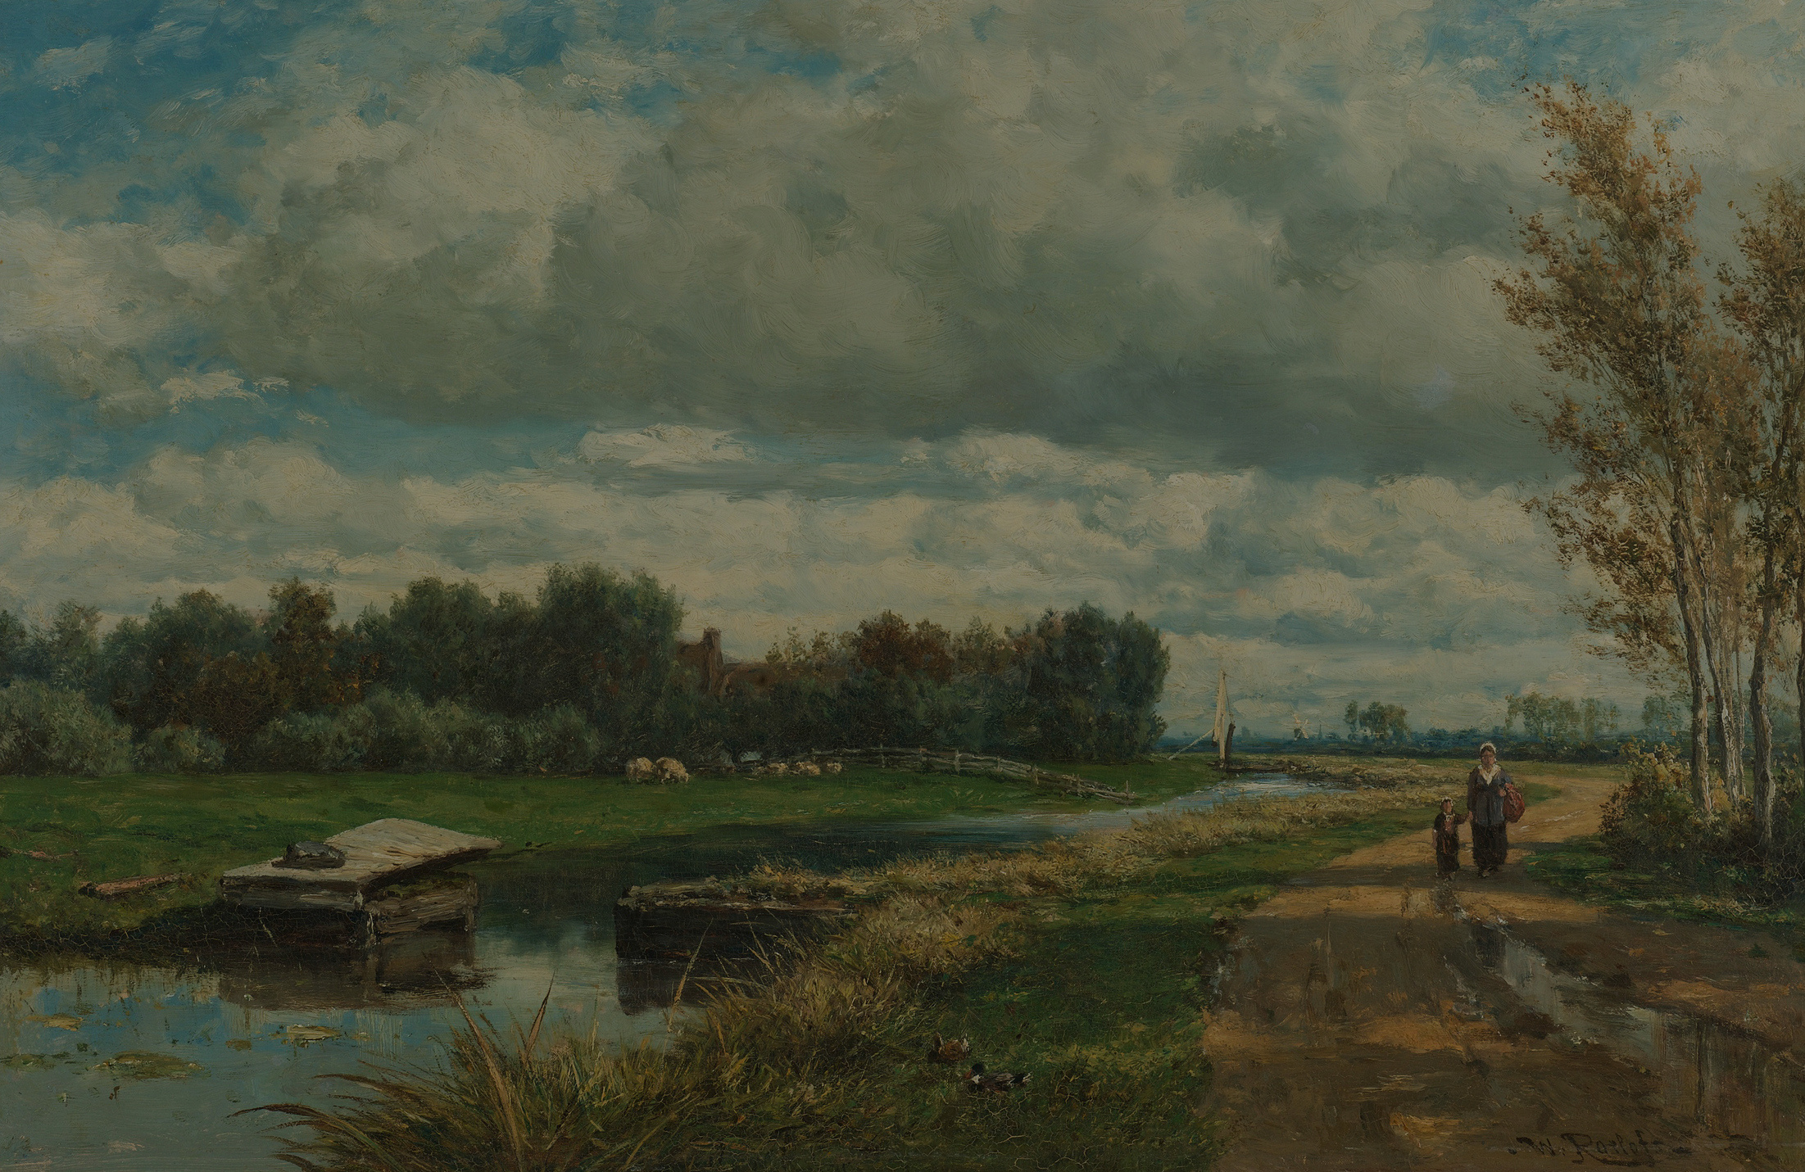


PORTFOLIO
Дата
Історія Ромео Монтеккі
або Джульєтти Капулетті
(за трагедією В.Шекспіра «Ромео і Джульєтта»)
Автор/ка презентації:
Клас
01

Slide 2
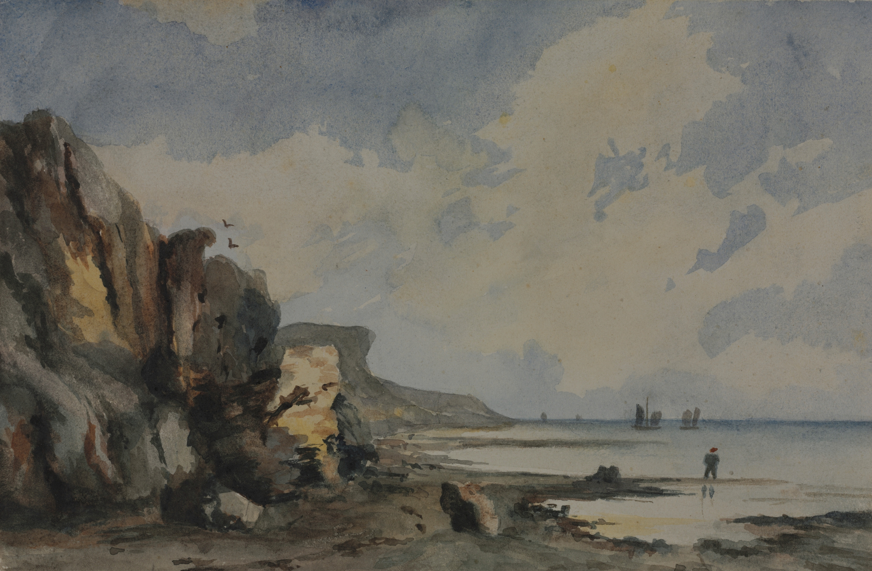

зміст
A
Місце проживання
Огляд презентації
B
Родина/друзі
C
Портрет
D
Риси характеру
E
Моя історія, цікаві факти
F
Я у мистецтві
G
Роздуми над прочитаним
02

Slide 3
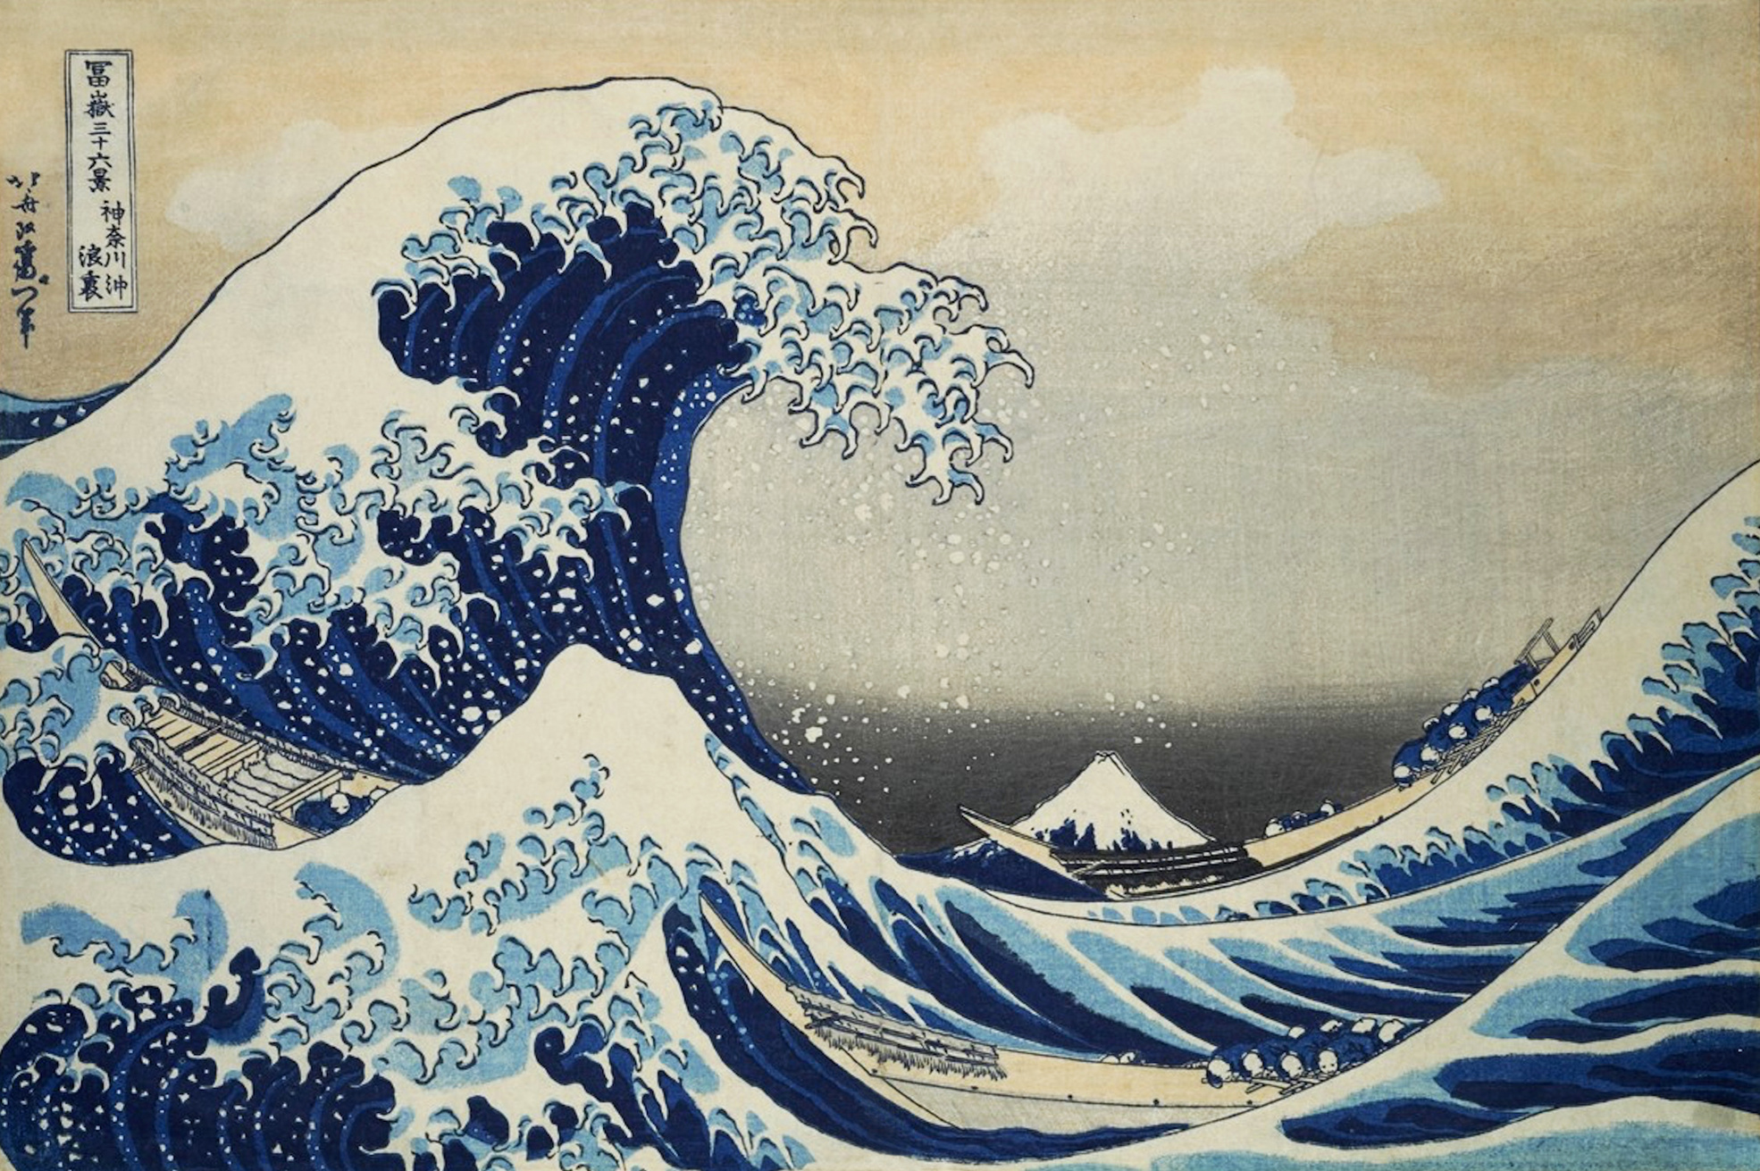

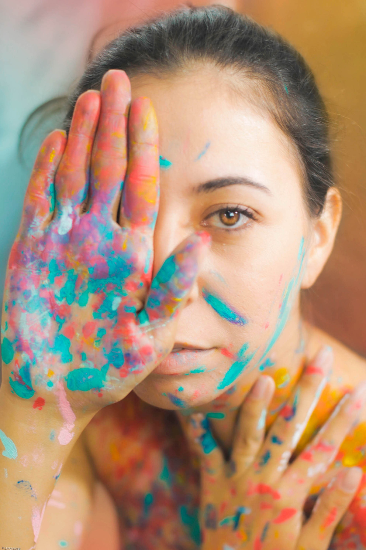
ЗНАЙОМТЕСЯ, ЦЕ Я!
Це я ;)
Тут буде твоє фото ;)
Прізвище, ім’я
Клас
Девіз, цитата до твоєї роботи
Настрій на початку роботи
03

Slide 4
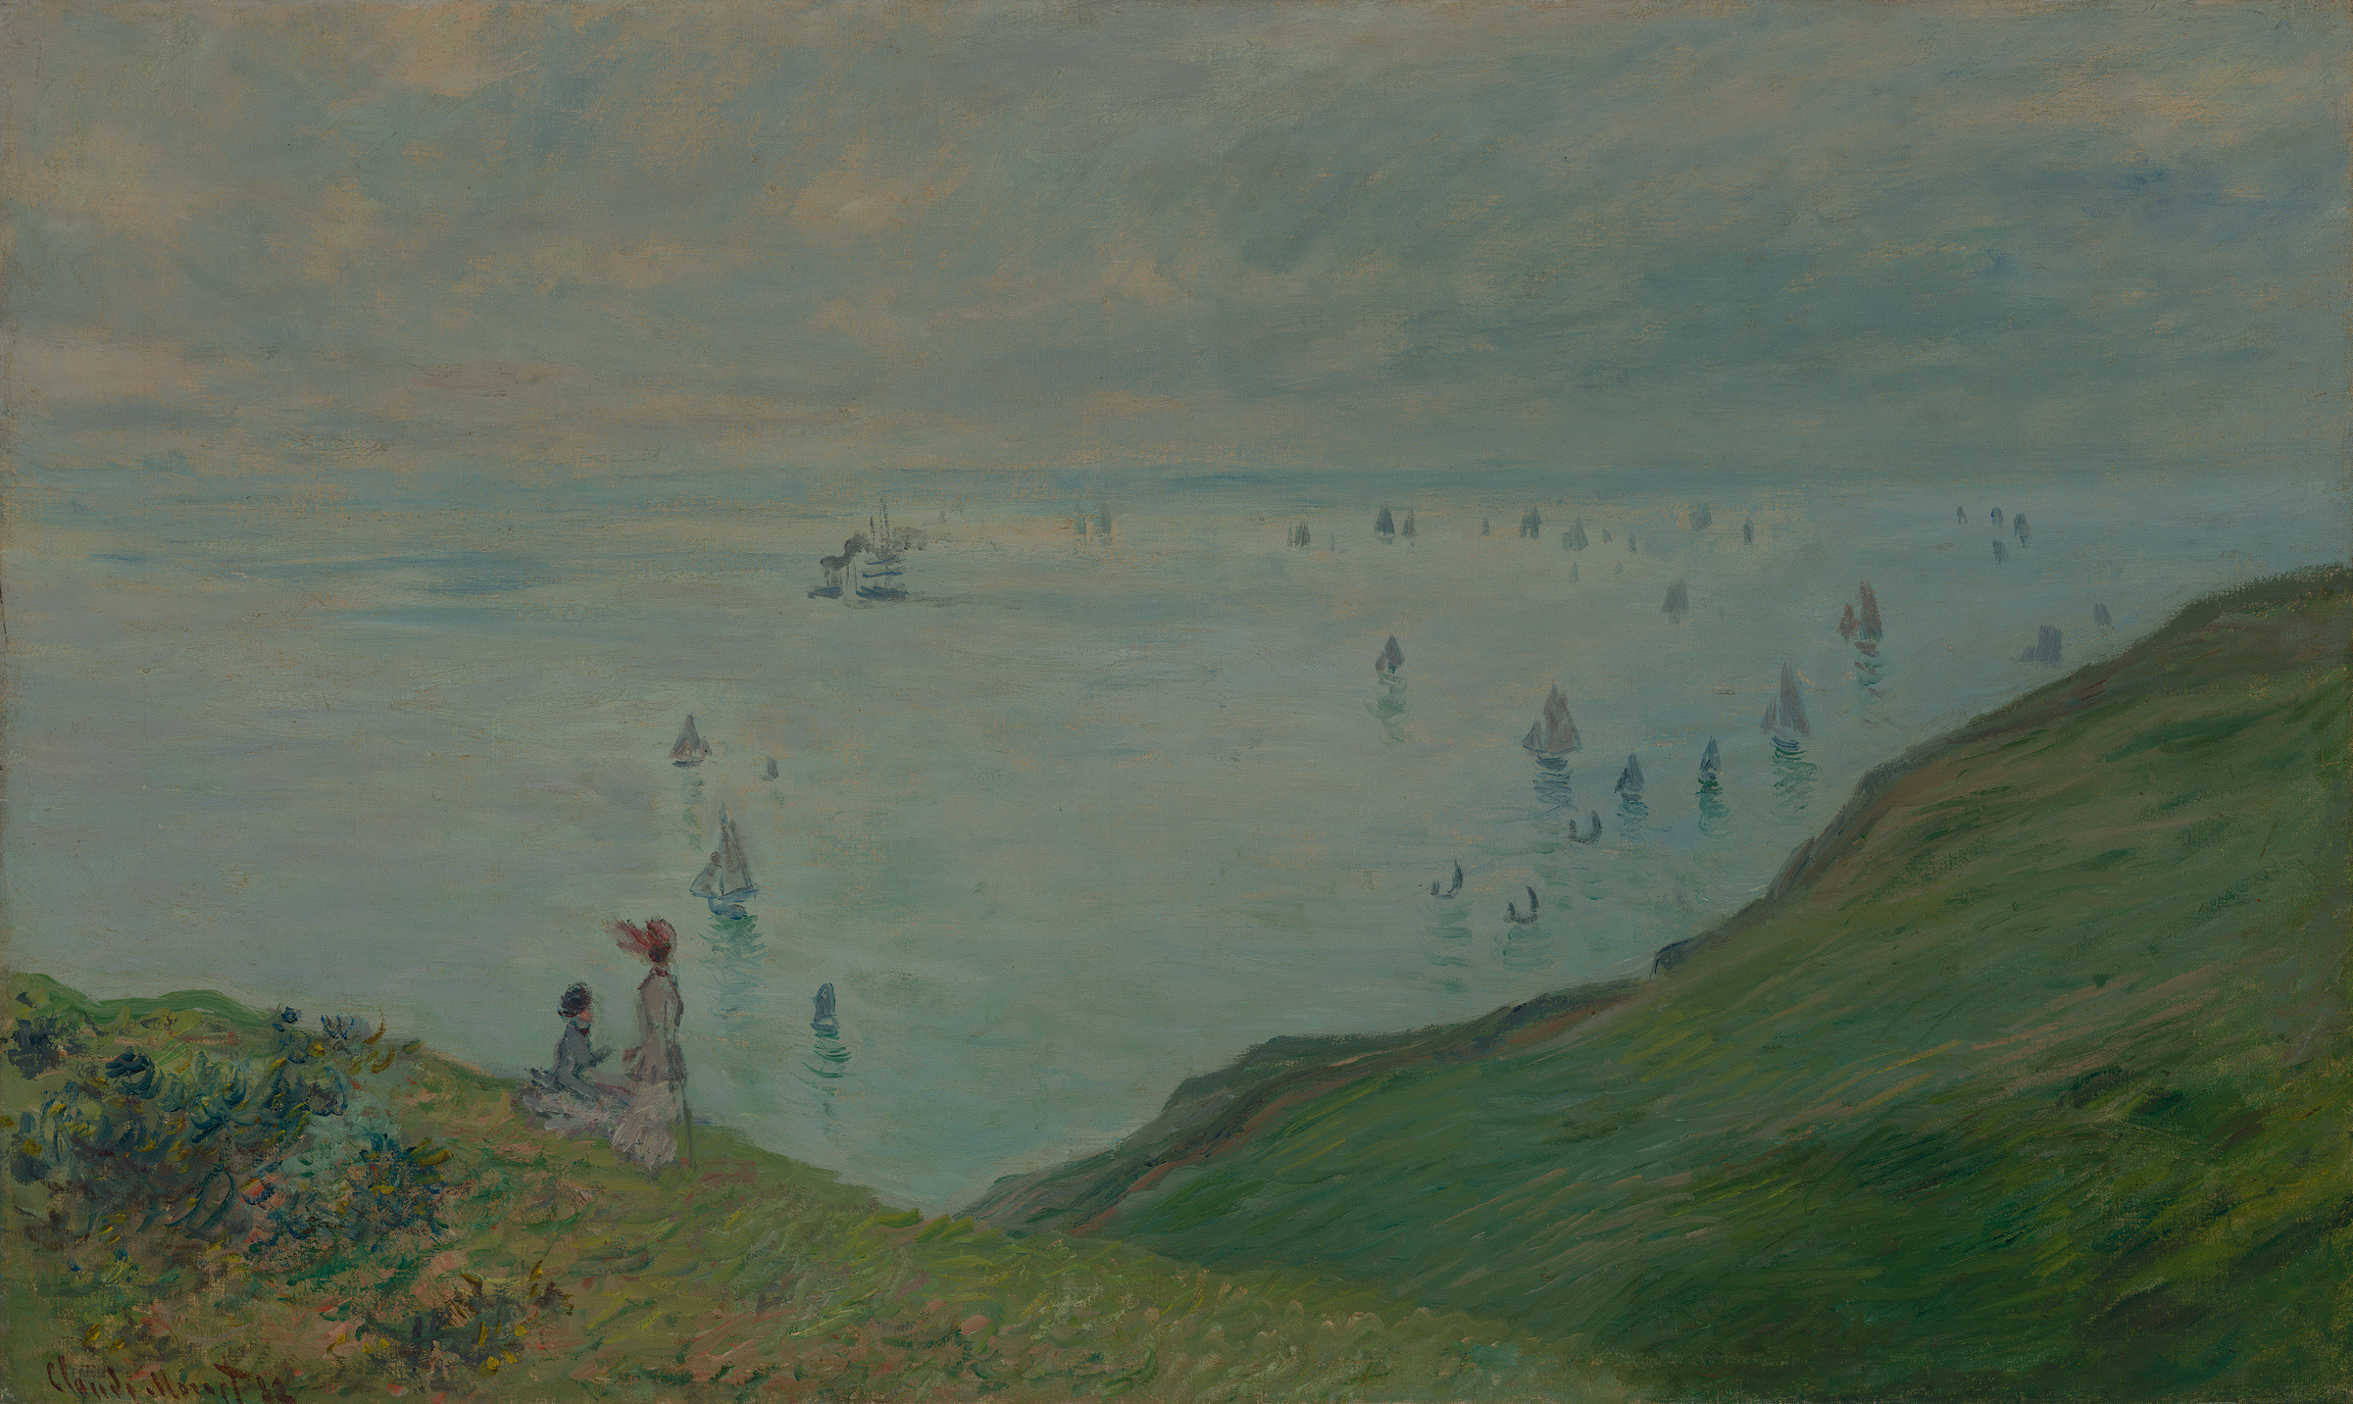
МІСЦЕ ПРОЖИВАННЯ
Назва
Підпис під малюнком
Підпис під малюнком
04

Slide 5
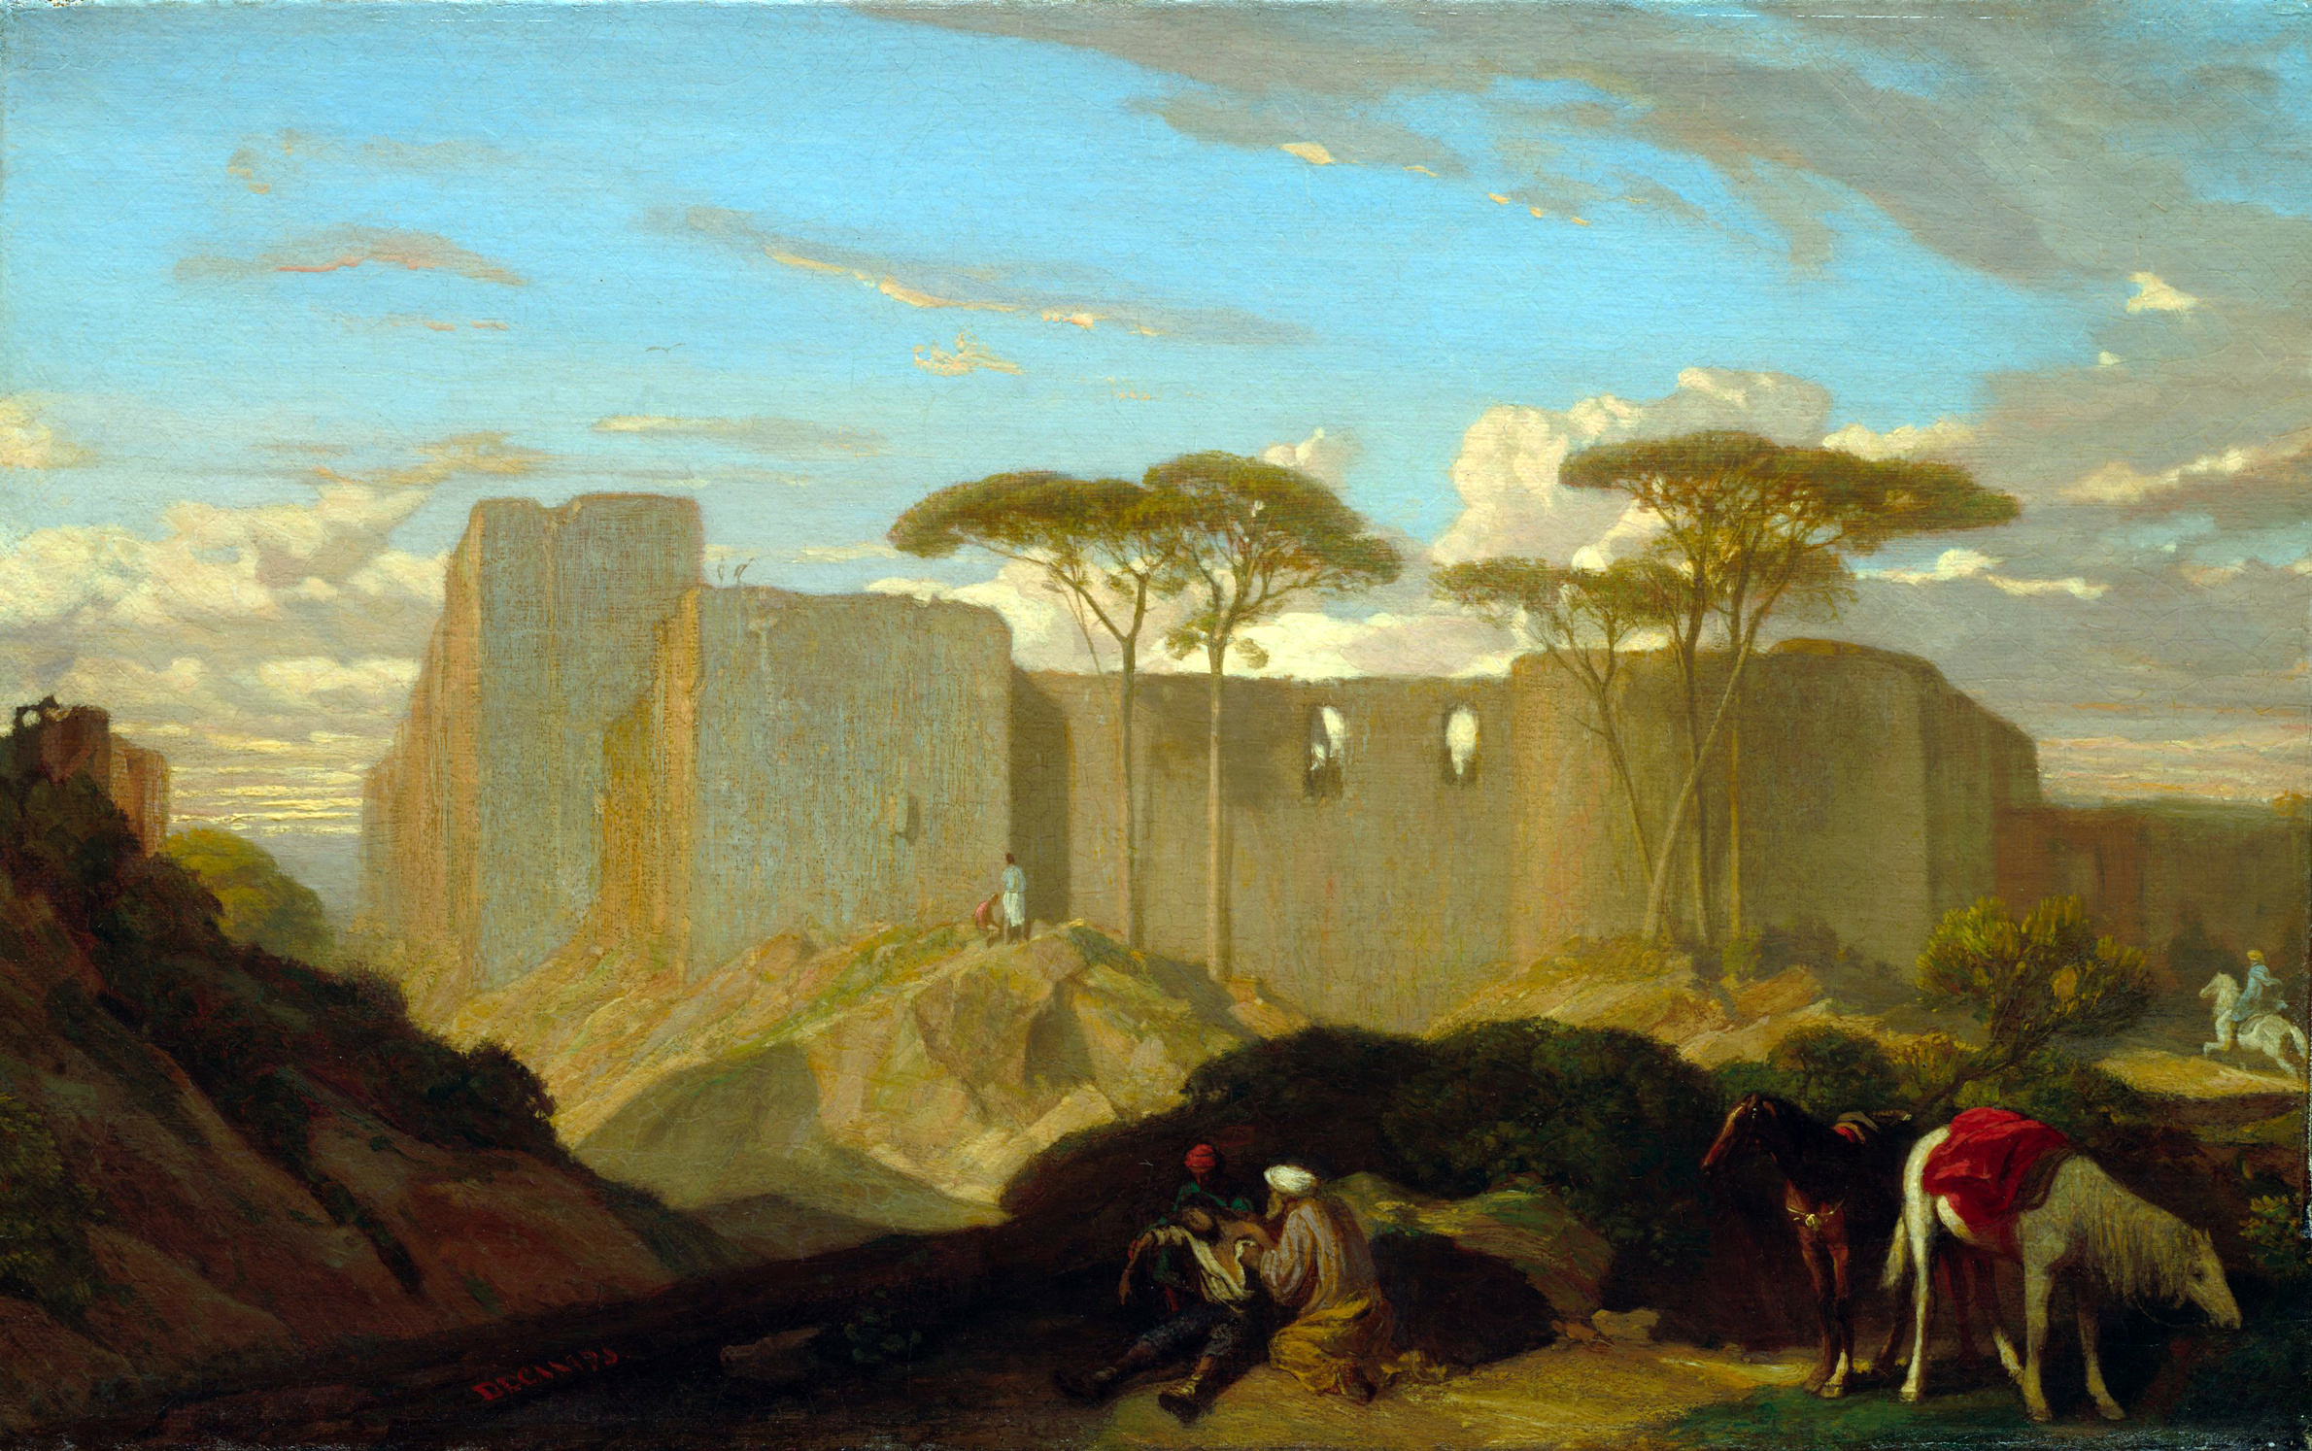
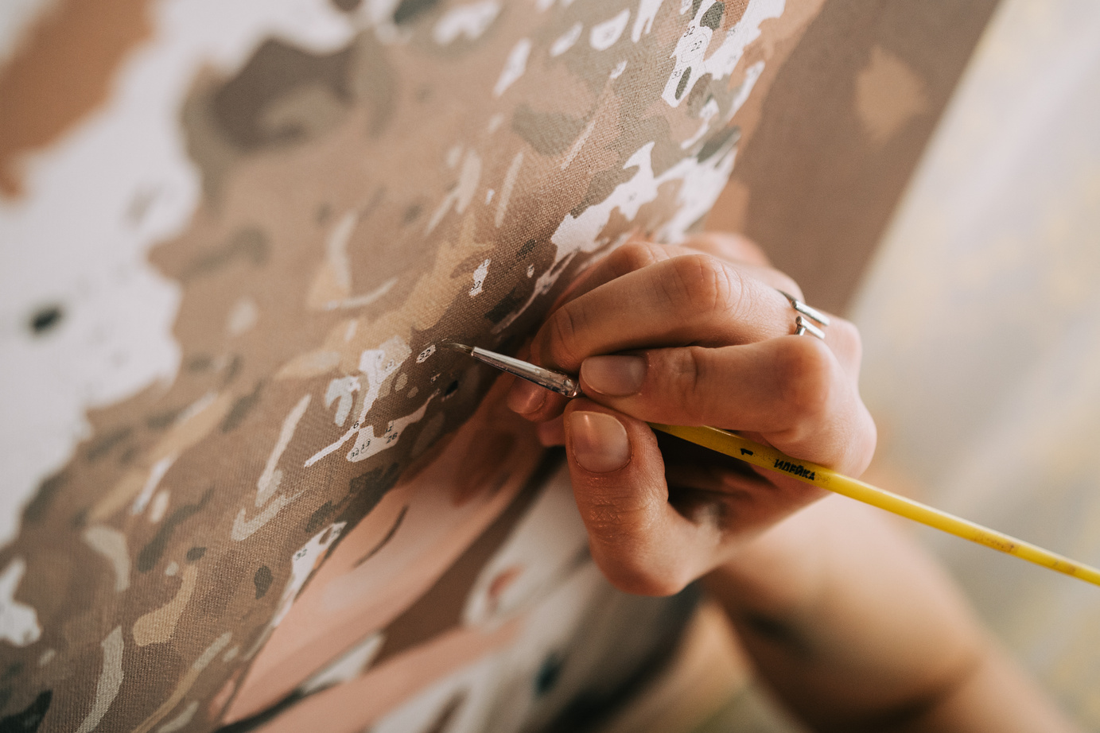
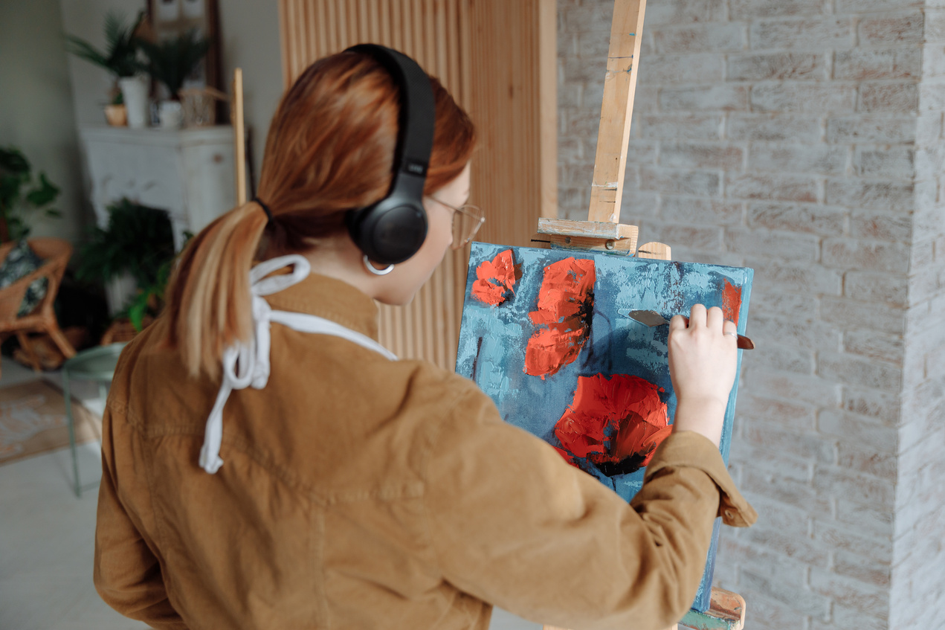
РОДИНА, ДРУЗІ
РОДИНА
ДРУЗІ
Текст
Текст
05

Slide 6
ПОРТРЕТ
Тут буде фото Ромео/Джульєтти ;) Спробуй згенерувати за допомогою штучного інтелекту
Цитати до опису зовнішності
03

Slide 7
ПОРТРЕТ
Тут буде фото АКТОРА/АКТОРКИ/АКТОРІВ ;)
Якби тобі випала нагода екранізувати цей твір, то яких акторів ти запросив/ла б на роль Ромео чи Джульєтти? Чому?
03

Slide 8
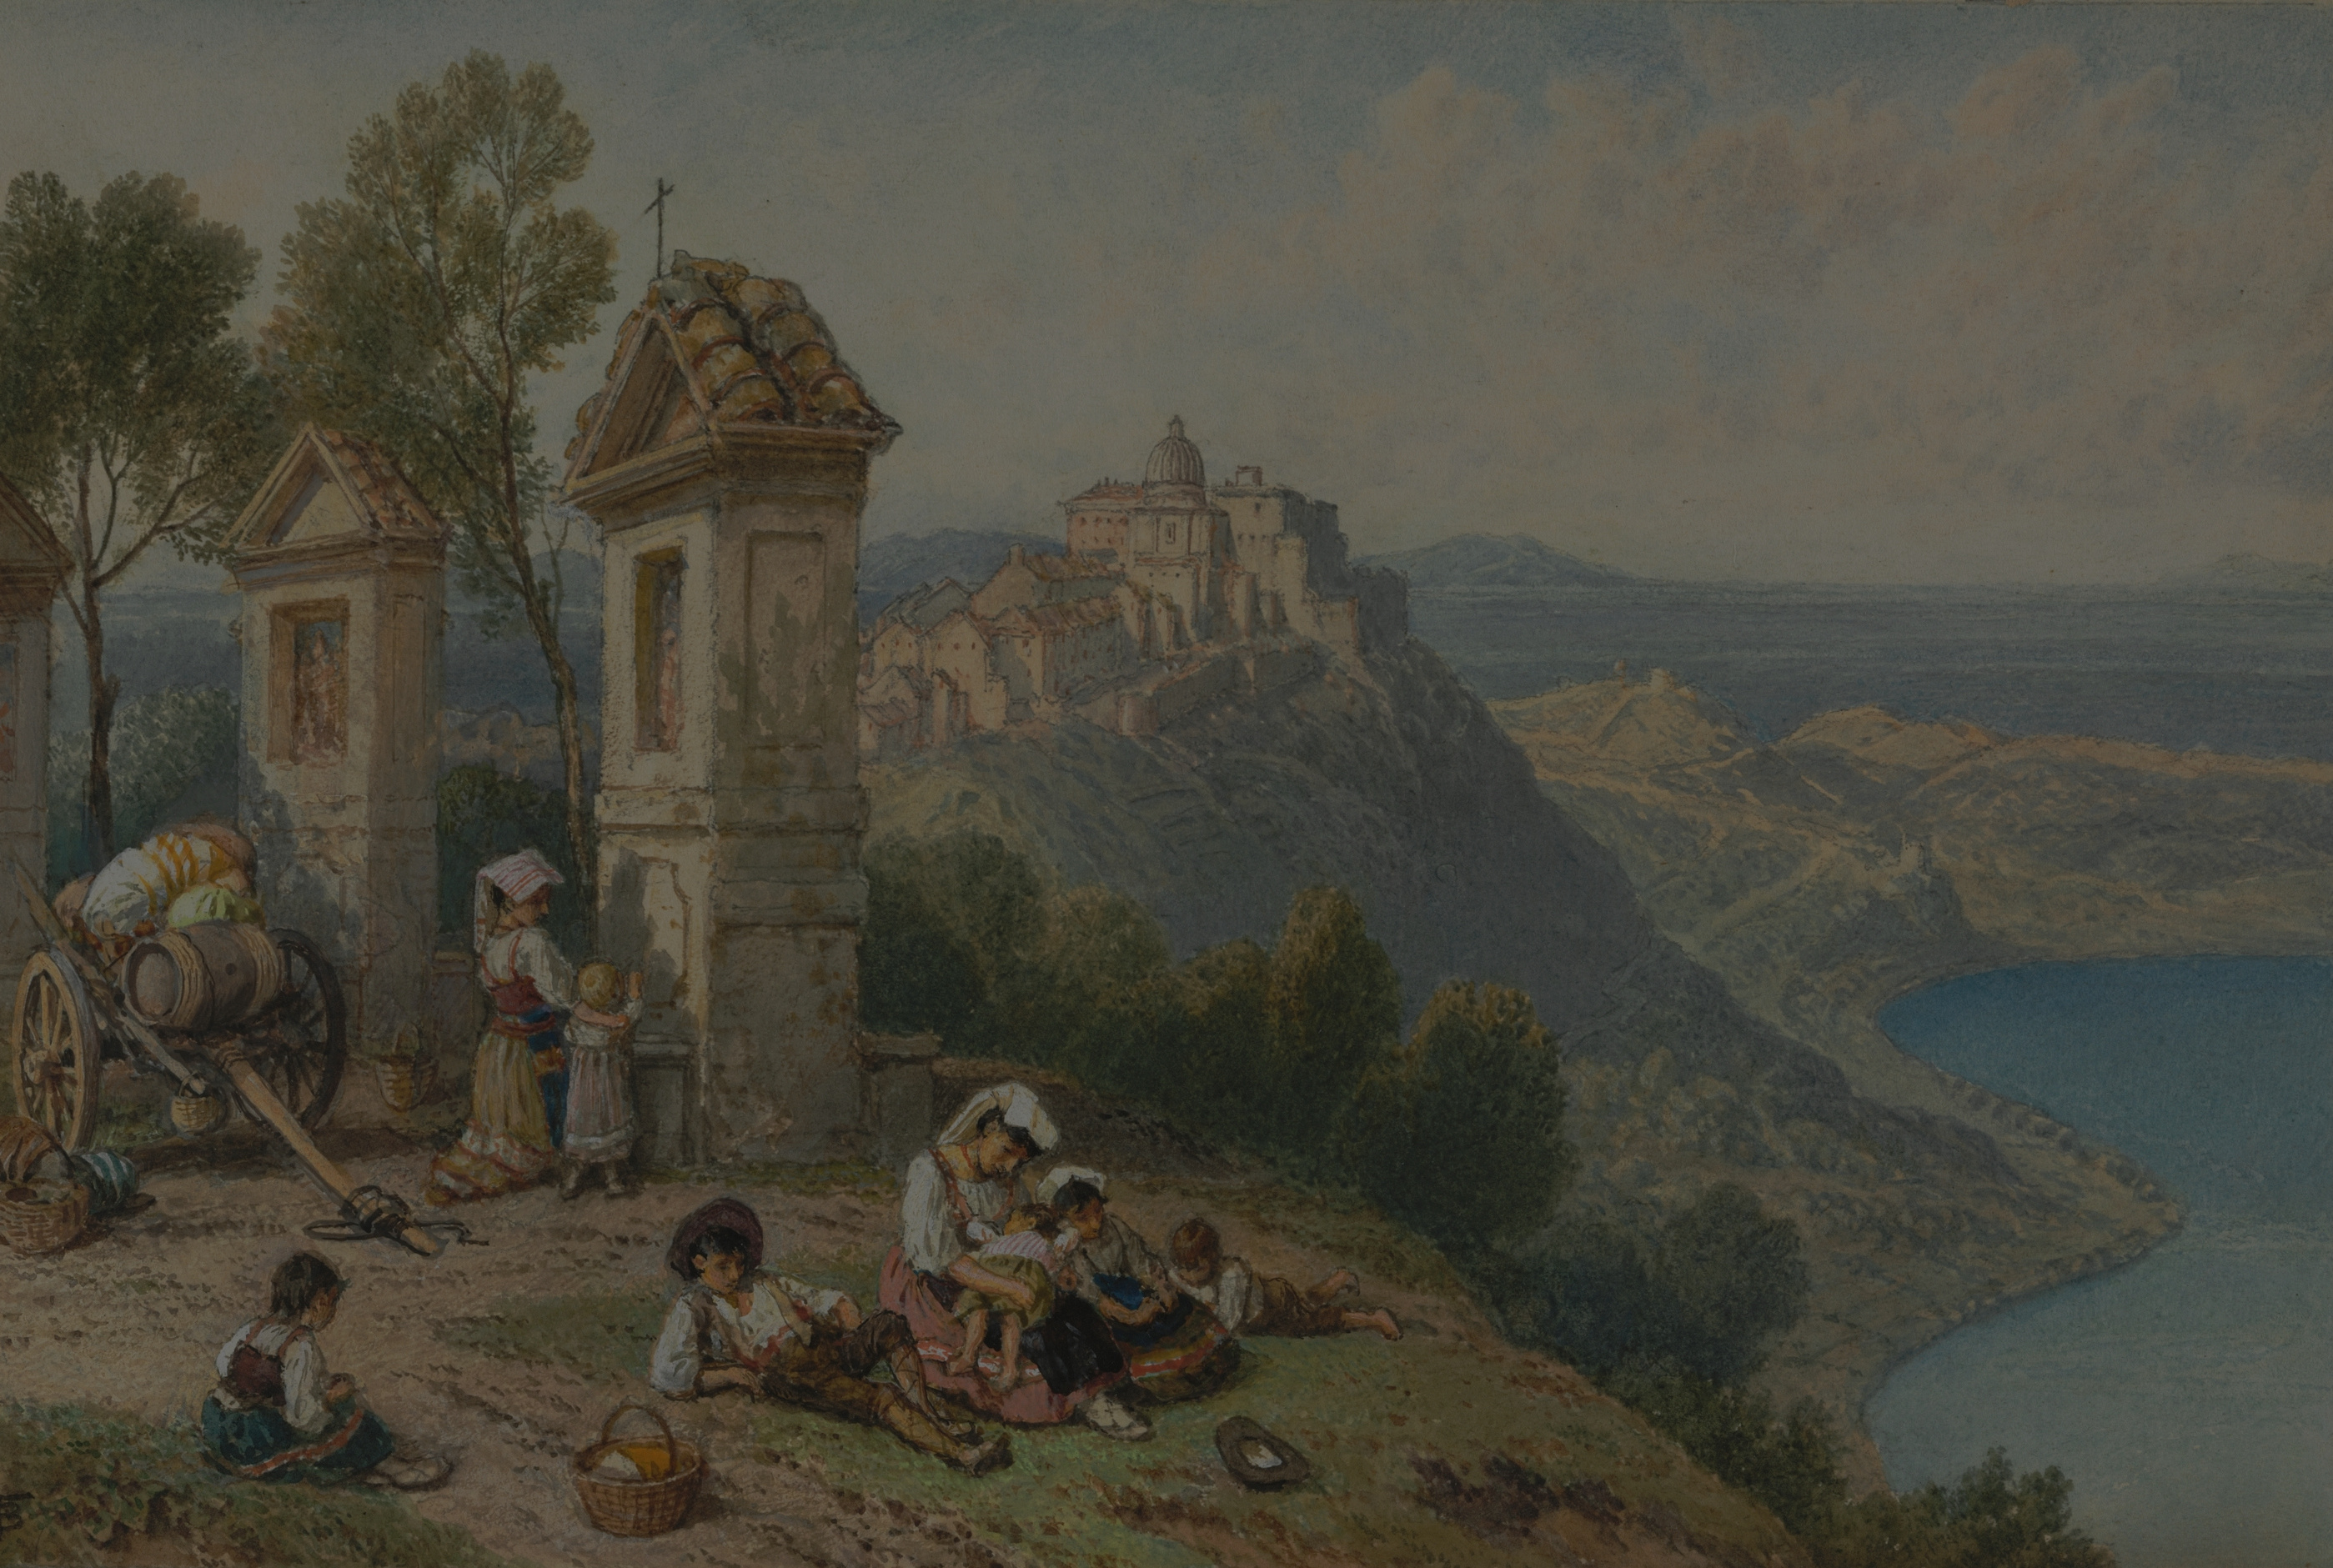
РИСИ ХАРАКТЕРУ НА ПОЧАТКУ ТВОРУ
ЦИТАТА | РИСА ХАРАКТЕРУ
06

Slide 9
РИСИ ХАРАКТЕРУ В КІНЦІ ТВОРУ
ЦИТАТА | РИСА ХАРАКТЕРУ
06

Slide 10
МОЯ ІСТОРІЯ
Напишіть історію Ромео/Джульєтти від 1 особи
Тут буде текст історії
06

Slide 11
ЦІКАВІ ФАКТИ (на вибір)
Знайдіть цікаві факти, пов’язані з історією Ромео і Джульєтти
Тут буде текст
06

Slide 12
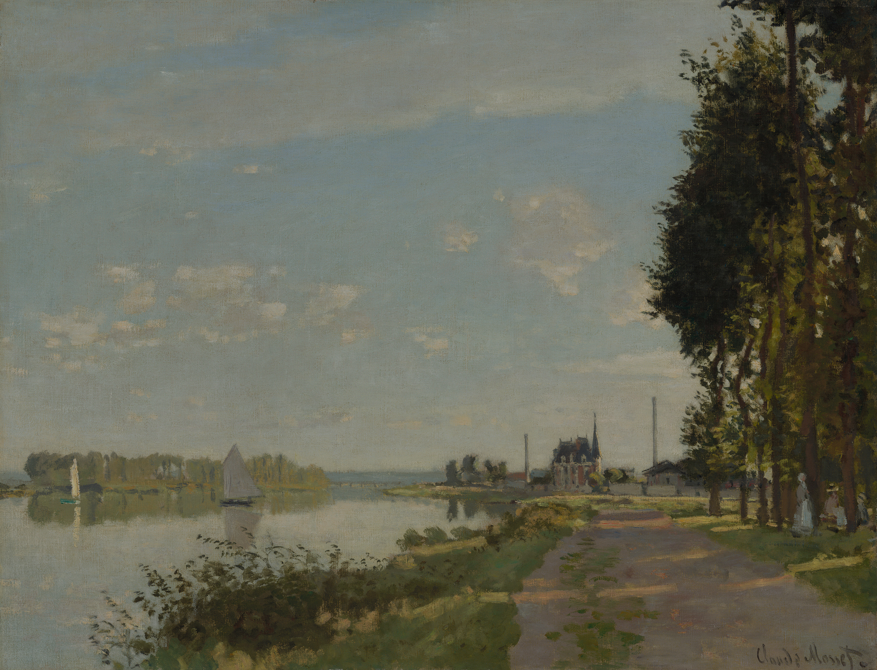
Я У МИСТЕЦТВІ (на вибір)
Тут місце для інформації про фільми, музику, картини тощо
2021
Larana Studio | Junior Artist
Personalize your presentation by customizing this slide as much as you want.
2022
Borcelle Studio | Freelance Artist
Personalize your presentation by customizing this slide as much as you want.
07

Slide 13
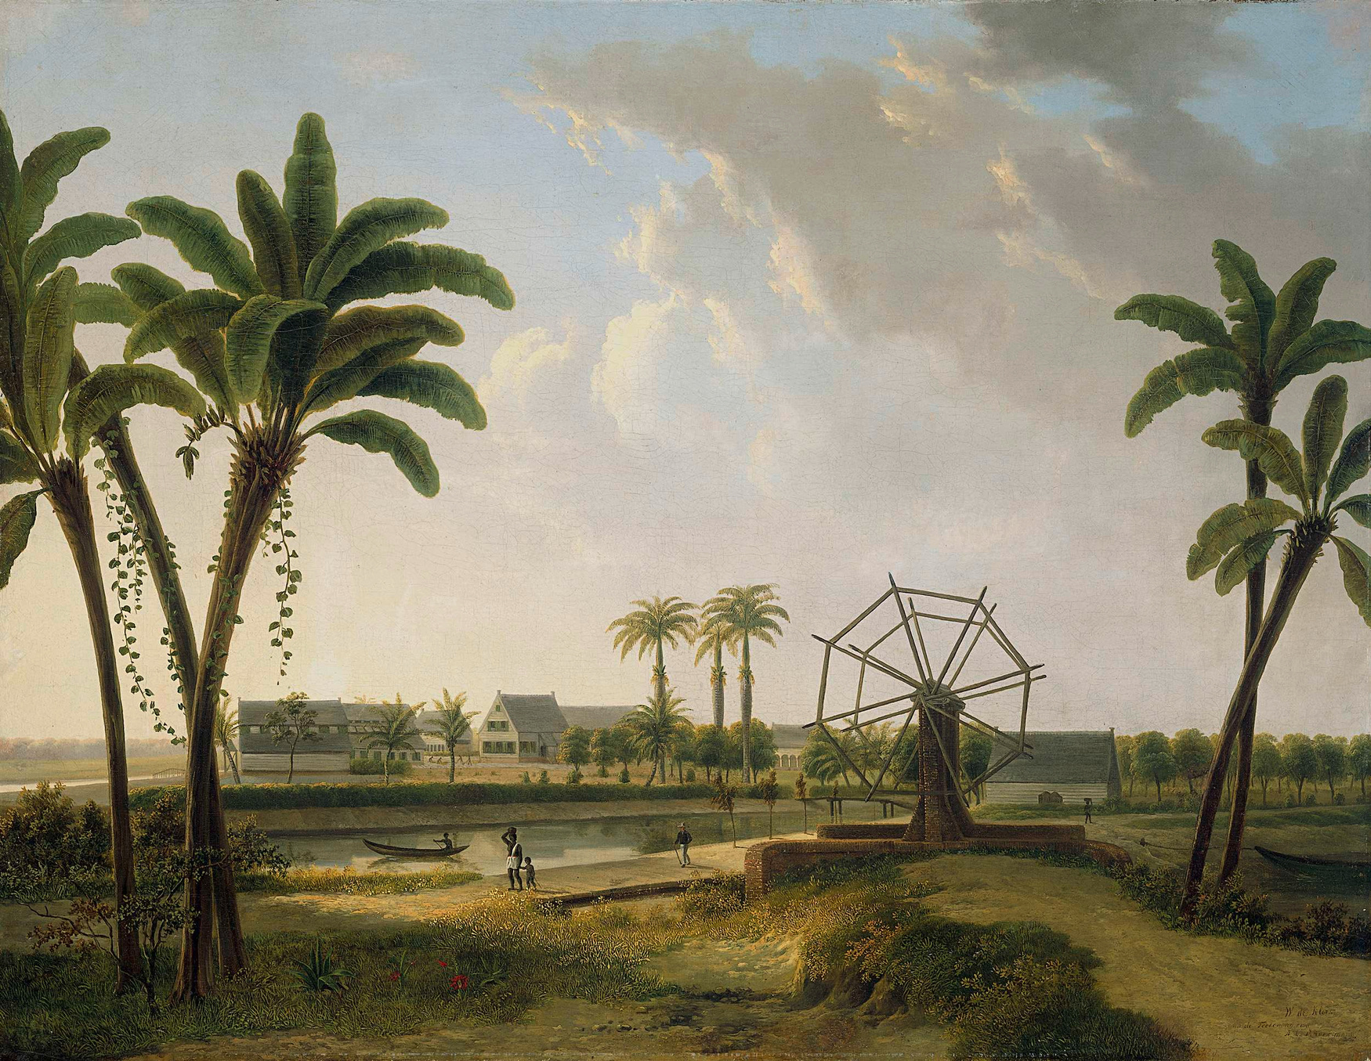
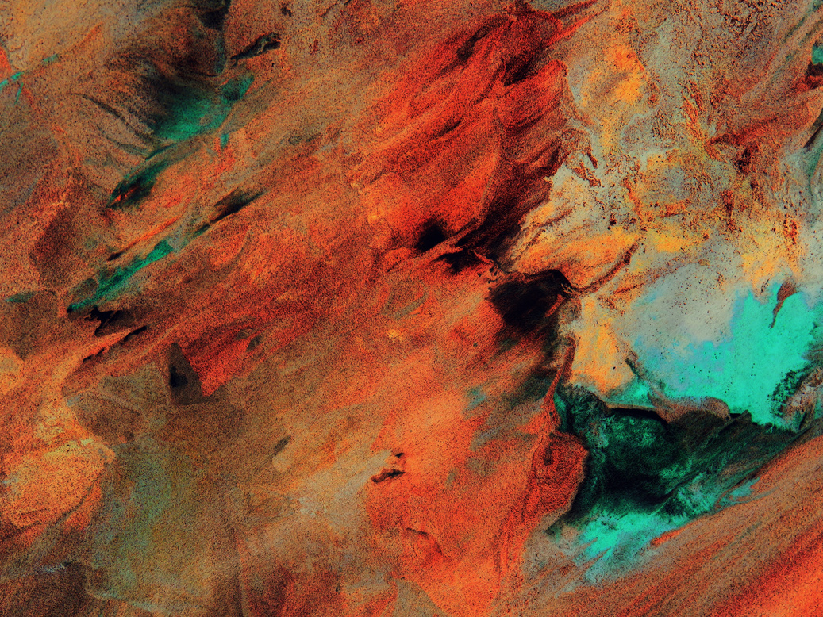
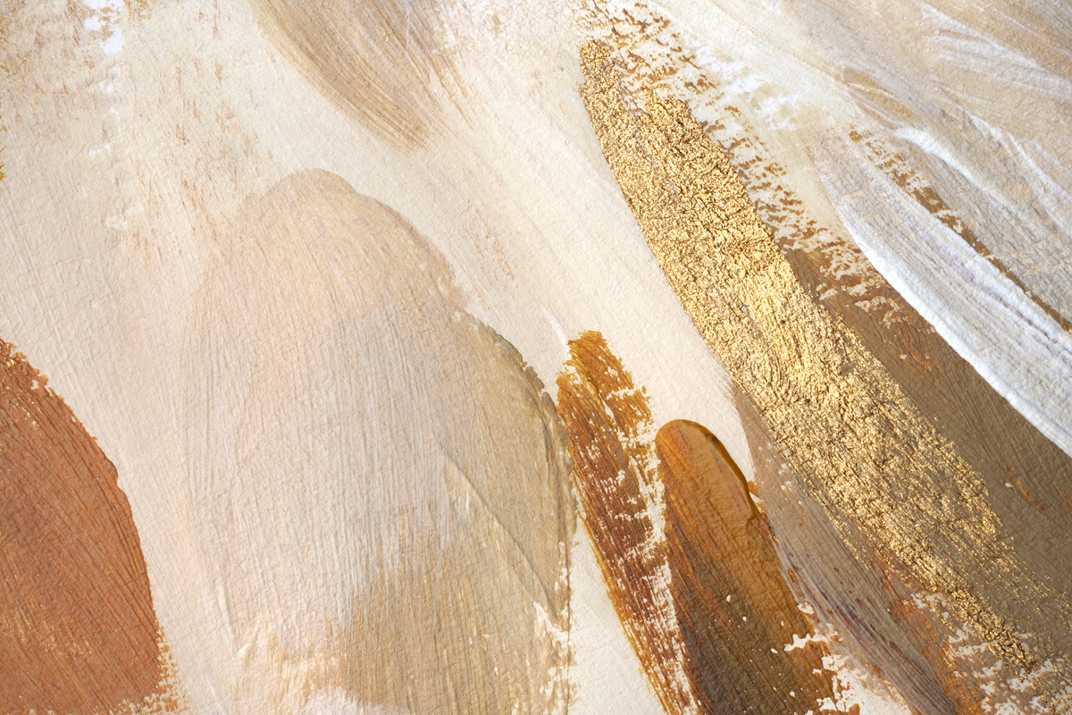
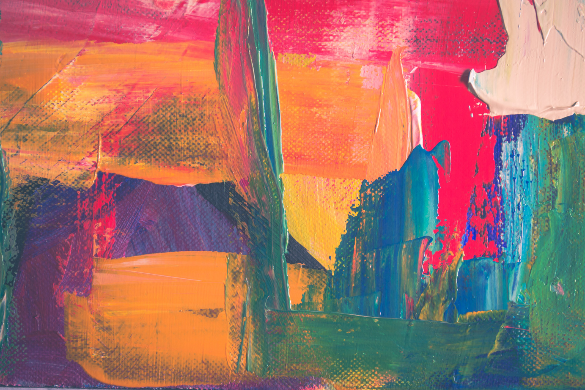
Я У МИСТЕЦТВІ (на вибір)
Підпис під картиною
Підпис під картиною
Підпис під картиною
08

Slide 14
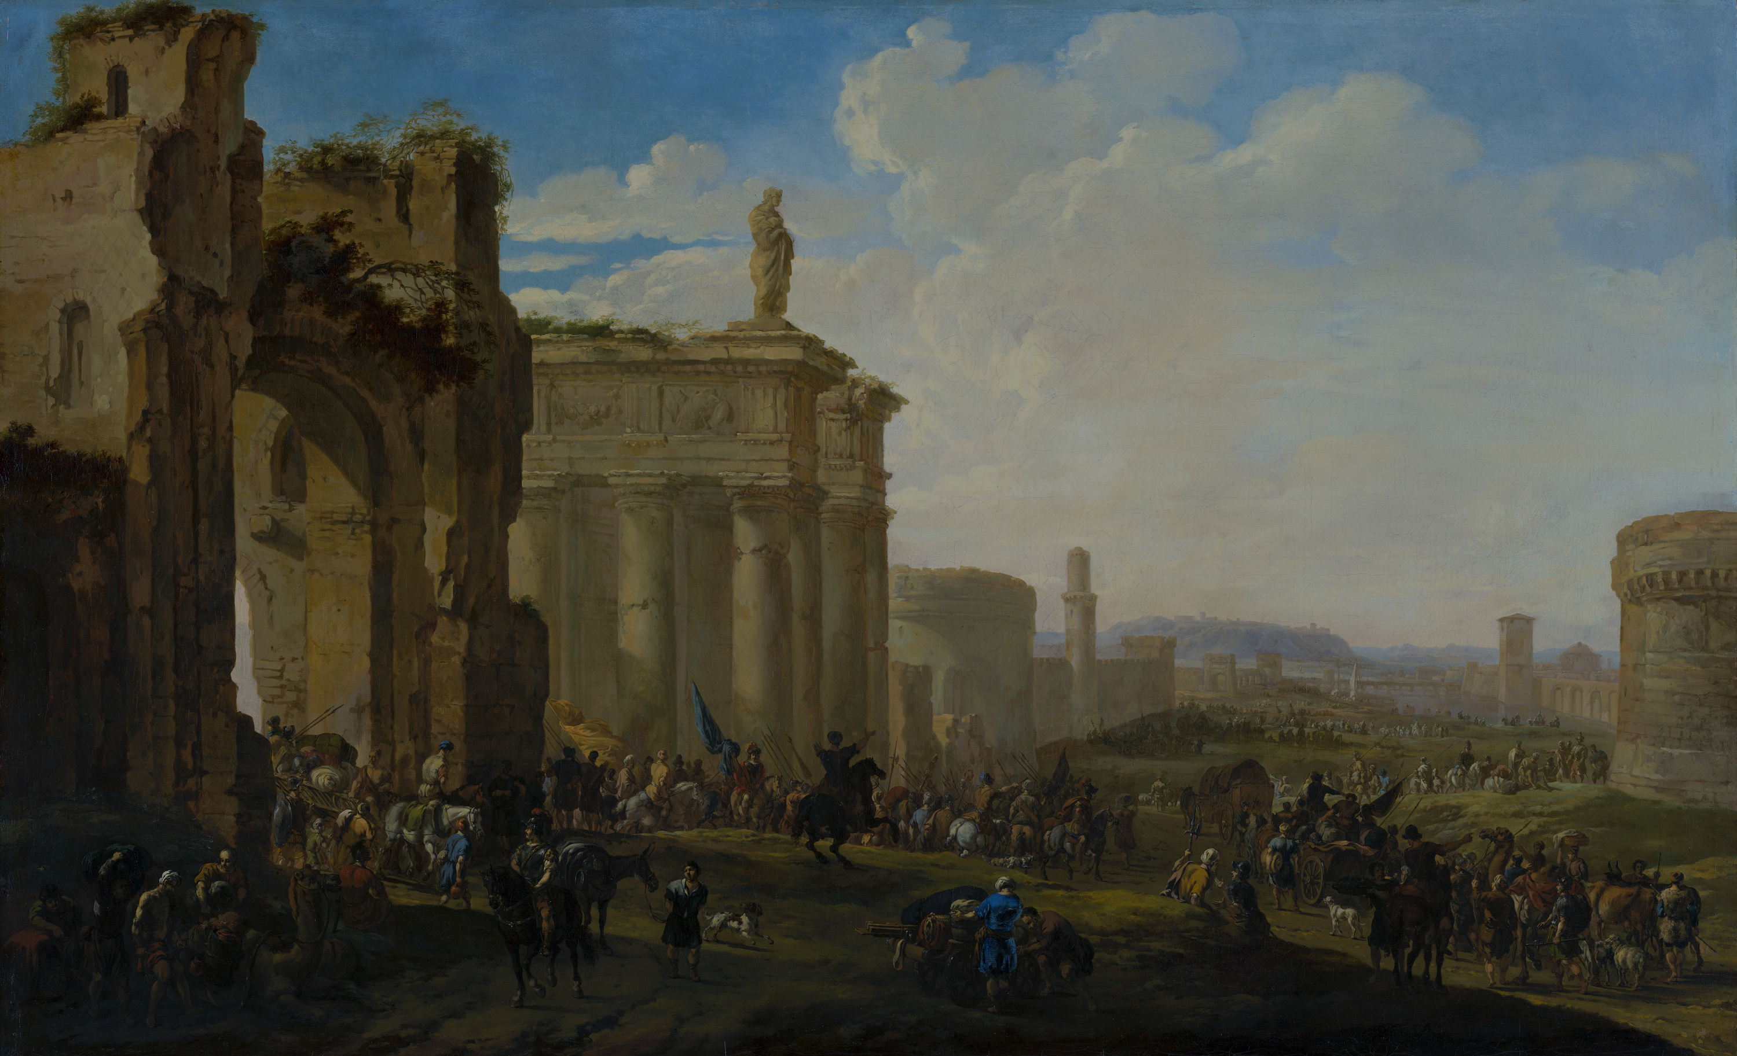
РОЗДУМИ НАД ПРОЧИТАНИМ
Чи могли стати щасливими Ромео і Джульєтта, якби все сталося так, як передбачав брат Лоренцо?
ТВОЯ ВІДПОВІДЬ
10

Slide 15
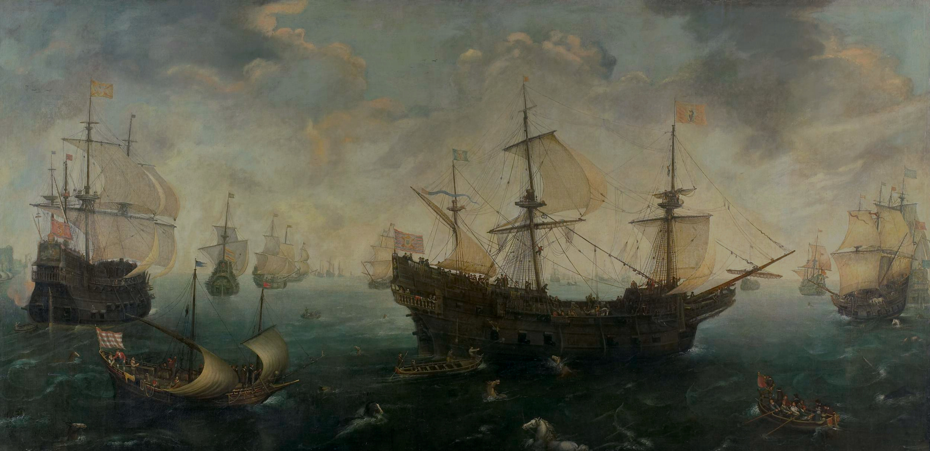
THANK YOU! (на вибір)
Твоя улюблена цитата або питання, яке б хотів/ла поставити
11

